Slide 1
SÉANCE D1 · MODULE 1
À la caisse
Trois questions, toujours les mêmes : la carte de points, les sacs, débit ou crédit. Les connaître d'avance, c'est passer la caisse sans stress.
75 minutes · À l'épicerie
Notes:
Ouverture du bloc D. Demander au groupe ce qui est le plus intimidant à la caisse : c'est presque toujours la vitesse.

Slide 2
OBJECTIFS DE LA SÉANCE
À la fin, je serai capable de…
1
comprendre les trois questions de la caisse ;
2
y répondre en une phrase courte ;
3
comprendre un montant et le faire répéter ;
4
savoir ce qu'est une carte de points.
D1 · À l'épicerie
2
Notes:
Lire les objectifs à voix haute. Y revenir au billet de sortie.

Slide 3
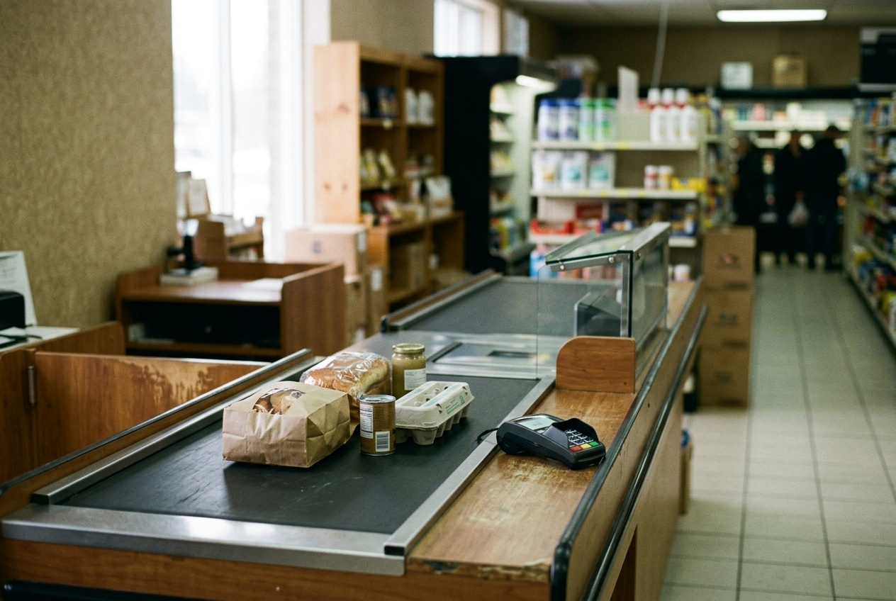
OBSERVATION
Que se passe-t-il ici, et dans quel ordre ?
Qu'est-ce qu'on fait en arrivant ?
Quelles questions pose la personne à la caisse ?
Quand paie-t-on ?
Qu'est-ce qu'on emporte en partant ?
D1 · À l'épicerie
3
Notes:
Faire reconstituer l'ordre complet : déposer, répondre aux questions, payer, emballer, prendre la facture.

Slide 4
DIALOGUE · 1 DE 3
La carte de points
Écoutez d'abord, diapo masquée.
STÉPHANE
Bonjour ! Vous avez la carte de points ?
MARISOL
La carte de points ? Non. C'est quoi ?
STÉPHANE
C'est gratuit. Vous ramassez des points, et après vous avez des rabais.
MARISOL
Ah. Je peux avoir une carte ?
D1 · À l'épicerie
4
Notes:
Marisol demande ce que c'est au lieu de dire non. C'est le réflexe du module : demander plutôt que subir.

Slide 5
DIALOGUE · 2 DE 3
Les sacs
STÉPHANE
Oui, je vous donne le formulaire. Vous avez des sacs ?
MARISOL
Non. Je dois acheter des sacs ?
STÉPHANE
Les sacs de plastique, on n'en donne plus. Les sacs réutilisables sont à deux dollars.
MARISOL
D'accord, un sac, s'il vous plaît.
D1 · À l'épicerie
5
Notes:
Les sacs de plastique à usage unique ne sont plus distribués au Québec. Beaucoup d'élèves le découvrent à la caisse, sans sac.

Slide 6
DIALOGUE · 3 DE 3
Le montant
STÉPHANE
Ça fait quarante-deux dollars et quinze. Débit ou crédit ?
MARISOL
Débit. Pardon, vous pouvez répéter le montant ?
STÉPHANE
Quarante-deux quinze. Quarante-deux dollars et quinze cents.
D1 · À l'épicerie
6
Notes:
Marisol répond d'abord à la question, puis demande de répéter. L'ordre compte : on ne bloque pas la file.

Slide 7
ANALYSE
Les trois questions
LA QUESTION
UNE RÉPONSE COURTE
Vous avez la carte de points ?
Oui, la voici. / Non, merci.
Vous avez des sacs ?
J'en ai deux. / Non, j'en prends un.
Débit ou crédit ?
Débit, s'il vous plaît.
Trois questions, trois réponses de quatre mots. Elles ne changent jamais.
D1 · À l'épicerie
7
Notes:
Diapo à photographier. Faire répéter les trois réponses jusqu'à ce qu'elles viennent sans réfléchir.

Slide 8
COMPRENDRE UN MONTANT
« Quarante-deux quinze » = 42 $ et 15 ¢.
À l'oral, on dit souvent le montant sans le mot « dollars » ni le mot « cents » : « quarante-deux quinze ». Le premier nombre est en dollars, le second en cents. Si vous n'avez pas compris : « Pardon, vous pouvez répéter le montant ? »
D1 · À l'épicerie
8
Notes:
Diapo à photographier. Le montant est aussi affiché sur le terminal : le signaler, c'est un filet de sécurité.

Slide 9
LA CARTE DE POINTS
Trois choses à savoir
Elle est gratuite
Elle donne des rabais
On la demande à la caisse ou au service à la clientèle. Il faut donner un nom, un courriel, parfois une adresse.
Les points s'accumulent et se transforment en argent sur une facture, ou en rabais réservés.
Elle enregistre vos achats
C'est le prix à payer : le magasin sait ce que vous achetez. À vous de juger si l'échange vous convient.
D1 · À l'épicerie
9
Notes:
La troisième carte est une information honnête, rarement donnée. Elle permet un choix éclairé, sans militer dans un sens ou dans l'autre.

Slide 10
SE TAIRE QUAND ON N'A PAS COMPRIS
Le piège le plus fréquent
ON ENTEND SOUVENT
IL FAUT DIRE PLUTÔT
Faire oui de la tête, et payer sans savoir combien.
Pardon, vous pouvez répéter ?
La file derrière n'est pas une raison : redire un montant prend deux secondes, et la personne à la caisse le fait cinquante fois par jour. Le montant est aussi affiché sur le terminal de paiement — on peut le lire.
D1 · À l'épicerie
10
Notes:
Rappeler le filet : l'écran affiche toujours le montant.

Slide 11
COMPRÉHENSION
Vrai ou faux ?
Répondez d'après le dialogue.
1
Marisol a déjà une carte de points.
2
La carte de points est gratuite.
3
Le magasin donne encore des sacs de plastique.
4
Un sac réutilisable coûte deux dollars.
5
Marisol paie avec sa carte de crédit.
6
Elle demande de répéter le montant.
D1 · À l'épicerie
11
Notes:
Faire justifier chaque « faux » par la réplique exacte.

Slide 12
CORRECTION
Vrai ou faux ?
Correction — on lit la réponse, on ne commente pas l'erreur.
1
Marisol a déjà une carte de points. » faux — elle n'en a pas
2
La carte de points est gratuite. » vrai
3
Le magasin donne encore des sacs de plastique. » faux
4
Un sac réutilisable coûte deux dollars. » vrai
5
Marisol paie avec sa carte de crédit. » faux — débit
6
Elle demande de répéter le montant. » vrai
D1 · À l'épicerie
12
Notes:
Corriger en groupe. Donner la bonne réponse, sans revenir sur qui s'est trompé.

Slide 13
BILLET DE SORTIE
Écrivez vos réponses aux trois questions de la caisse.
Une phrase courte par question.
Ajoutez la phrase qui fait répéter un montant.
D1 · À l'épicerie
D1 · À l'épicerie
13
Notes:
Ramasser. Ces quatre phrases doivent être sues par cœur à la fin du bloc D.

